Slide 1
BÀI 4:
KHÔNG KHÍ CÓ Ở ĐÂU? TÍNH CHẤT VÀ THÀNH PHẦN CỦA KHÔNG KHÍ

Slide 2
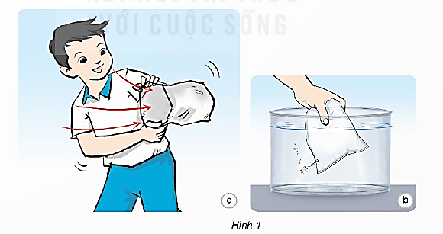
Thí nghiệm 1

Slide 3
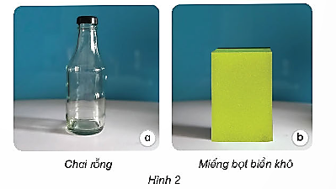
Thí nghiệm 2

Slide 4

Em thấy gì qua hình ảnh?

Slide 5
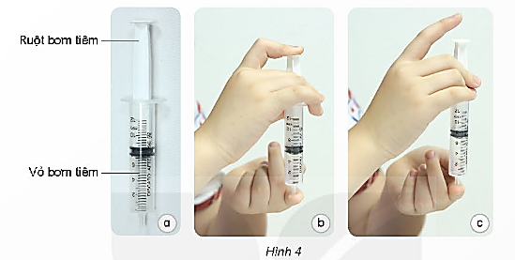
Thí nghiệm 3

Slide 6

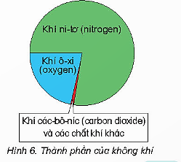
Thành phần chính của không khí gồm: ni-tơ, ô-xi và các-bô-níc. Thành phần nhiều nhất là ni-tơ.

Slide 7
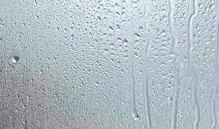
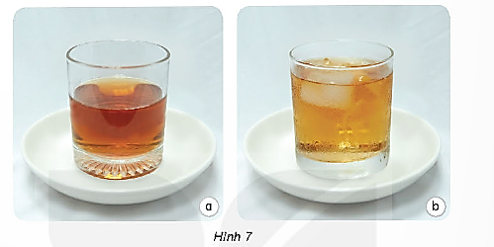
Cốc b có nước bên ngoài thành cốc và dưới đĩa. Nguyên nhân do thành của cốc b lạnh và nước trong không khí gặp lạnh thì ngưng tụ lại.

Slide 8
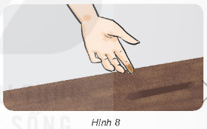
Từ hình 7 và hình 8 cho thấy trong không khí còn chứa hơi nước và bụi.

Slide 9
CHÀO TẠM BIỆT

